Slide 1
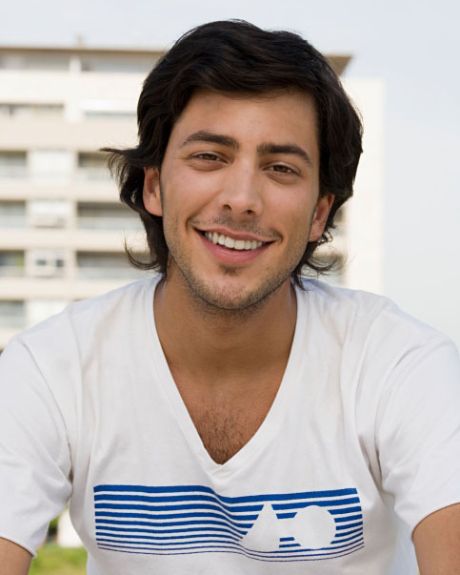
Gabriel
împlinește 18 ani!
Fiți alături de noi la petrecere!
Sâmbătă, 23 aprilie la 4:00 PM
Strada Nucilor nr. 1245, Brașov, BV 021
Aștept confirmare - 425.555.0150
Gabriel
împlinește 18 ani!
Fiți alături de noi la petrecere!
Sâmbătă, 23 aprilie la 4:00 PM
Strada , nr. 1245 Brașov, BV 021
Aștept confirmare - 425.555.0150
Notes:
Pentru a modifica această invitație, înlocuiți conținutul eșantion cu unul propriu. Dacă preferați să începeți de la zero, apăsați pe butonul Diapozitiv nou de pe fila Pornire pentru a insera o pagină nouă de invitații. Acum introduceți textul și imaginile dvs. în substituenții necompletați.

